Slide 1


Capacitación JAVA + ANGULAR

Slide 2


Soy DANTE PANELLA
Arquitecto de software con + de 23 años de experiencia en la construcción de aplicaciones, servicios, educación y formación
Dante@codigocode.com

Slide 3
¿Quiénes somos?
Un grupo de expertos y educadores en el desarrollo de software, gestión, diseño, video juegos, machine learning, big data, habilidades blandas, entre otras tantas tantas tantas más…

Slide 4
Preparando motores!!!
Hoy estaremos viendo:
Java Web
Arquitectura de APIs
Creación de un Api Rest
Persistencia en base de datos

Slide 5
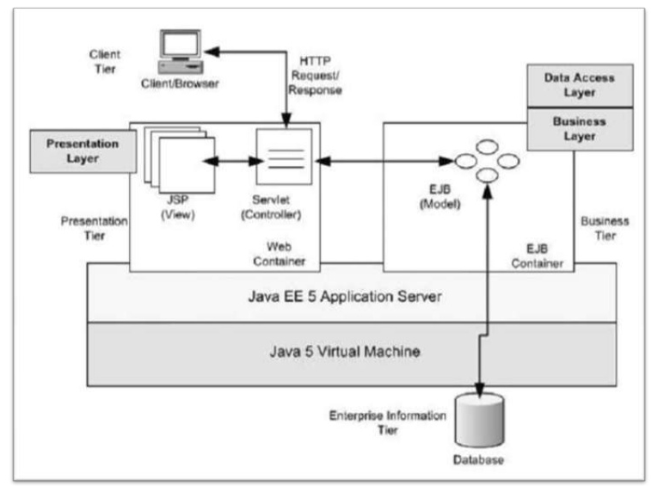
Java Web Architecture

Slide 6
Ejemplo
<servlet>
<servlet-name>kiwi</servlet-name>
<servlet-class>myservlets.kiwi</servlet-class>
</servlet>
<servlet-mapping>
<servlet-name>kiwi</servlet-name>
<url-pattern>/fruit/kiwi/</url-pattern>
</servlet-mapping>

Slide 7
Ejemplo Servlet + Scriptlet
En el algún momento, probablemente, queramos añadir algún viejo código a nuestras ficheros JSP.
Las etiquetas JSP son poderosas y encapsulan tareas que serían difíciles o llevarían mucho tiempo de programar.
Por eso podemos usar fragmentos de lenguaje de script para suplementar las etiquetas JSP.
Los lenguajes de script que tenemos disponibles dependen del motor JSP que estemos usando.
Con la implementación JSP de Sun, debemos usar el lenguaje Java como lenguaje de script, pero otros motores de JSP de terceras partes podrían incluir soporte para otros lenguajes.

Slide 8
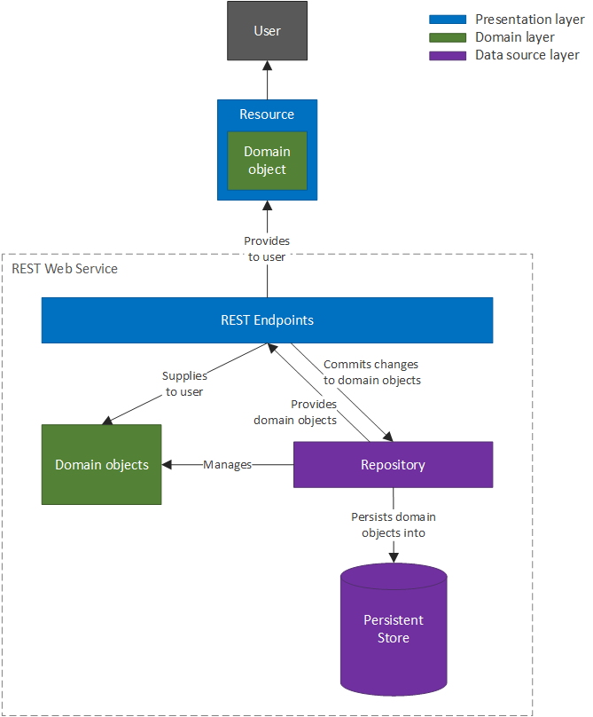
Arquitectura de APIs

Slide 9
Creación de Servicio Rest
Qué necesito saber???
Bueno …Un link ☺
https://spring.io/guides/gs/consuming-rest/

Slide 10
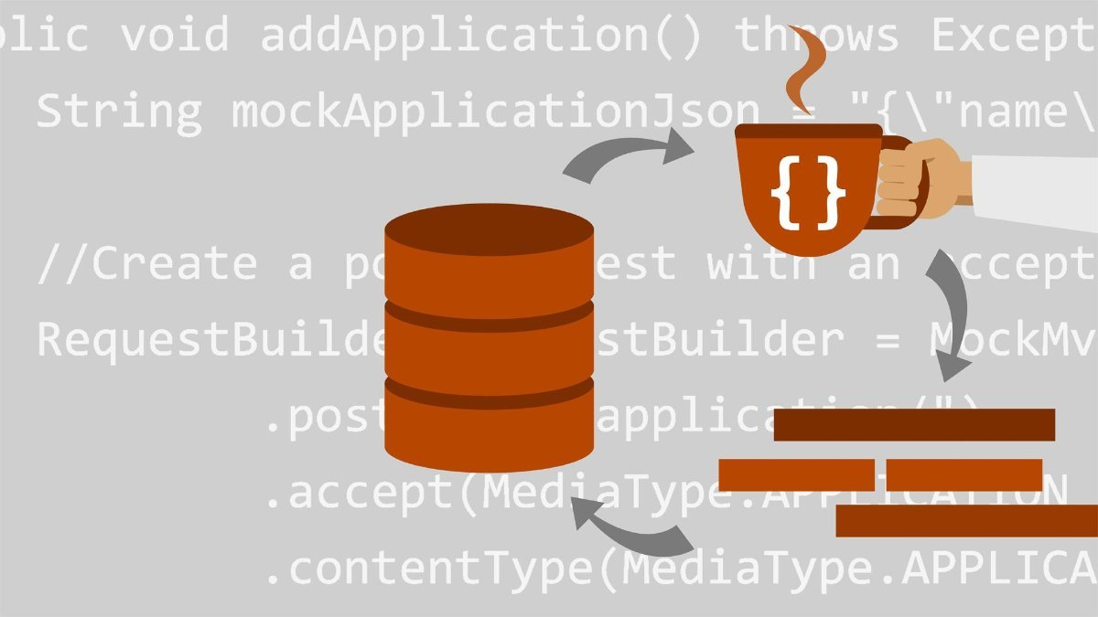
Persistencia de datos
https://spring.io/guides/gs/accessing-data-mysql/

Slide 11

¿DUDAS?

Slide 12








¿Querés aprender más?
¿Querés conocer otros lenguajes de programación?
Nuestra oferta de cursos
HTTP://WWW.CODIGOCODE.COM/CURSOS

Slide 13


¿Querés aprender más?
¿Querés conocer otros lenguajes de programación?
Podés encontrar nuestra oferta de cursos en
HTTP://WWW.CODIGOCODE.COM/CURSOS

Slide 14





Contactos
http://www.codigocode.com/
Pueden escribirnos a:
dante@codigocode.com
debora@codigocode.com
contacto@codigocode.com
Seguinos en las redes
/codigo.code
/codigocode
/codigocode

Slide 15

MUCHAS GRACIAS!!!

